Slide 1


ANÁLISE DO FLUXO DE PESSOAS EM HIPERMERCADOS Análise e Desenvolvimento de Sistemas
SPRINT 3

Slide 2


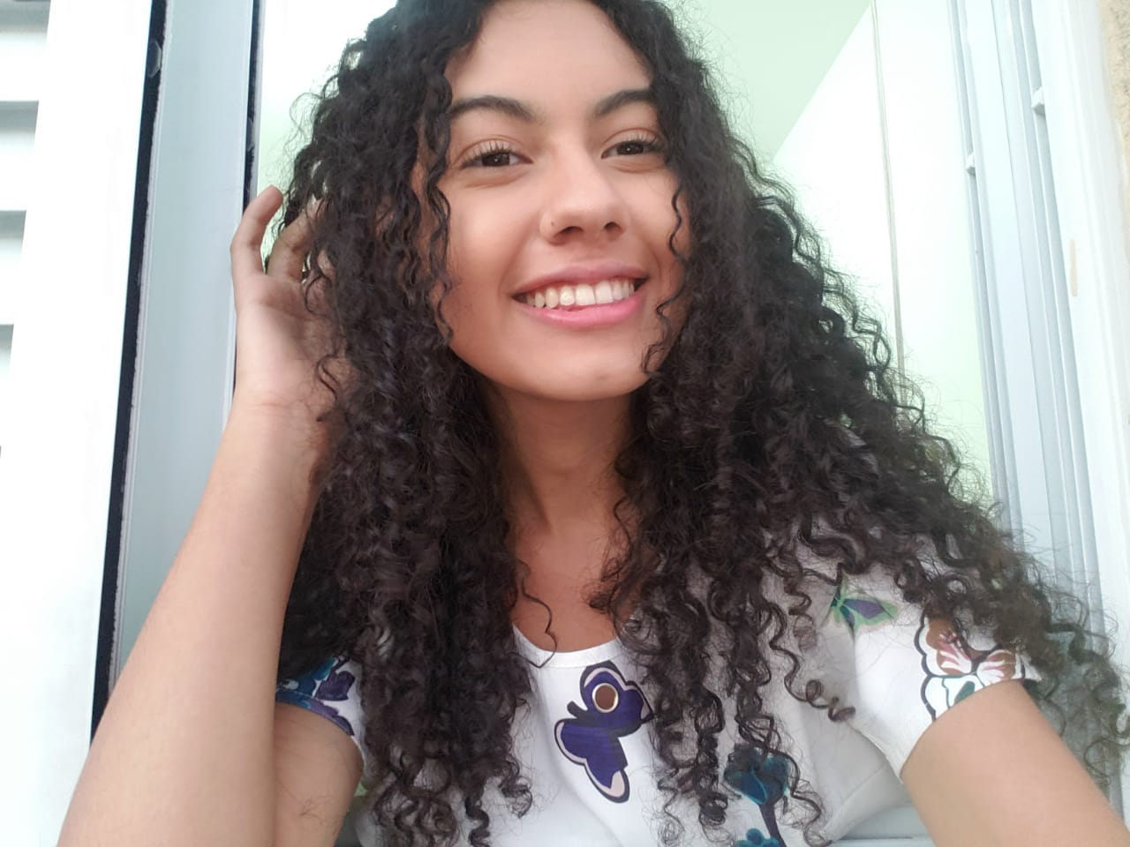
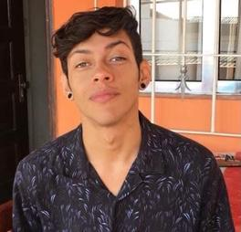


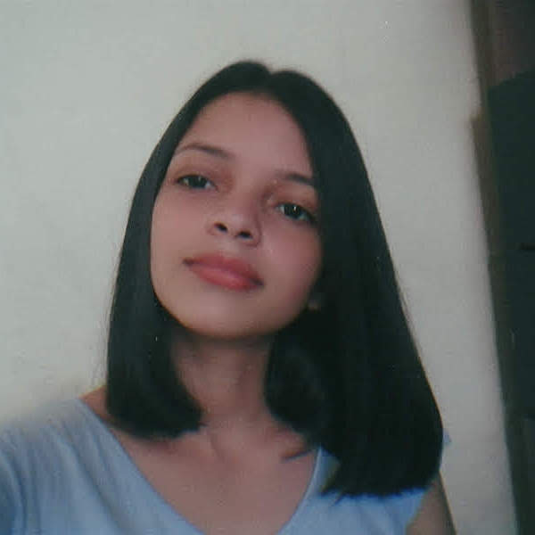
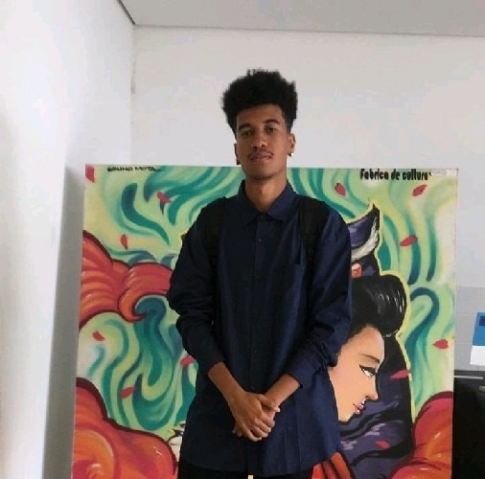
Time FLOW
Beatriz Oziel
Fernando Laurito
Mariana França
Michele Calazans
Rafael Ciebra
Romullo Pereira

Slide 3
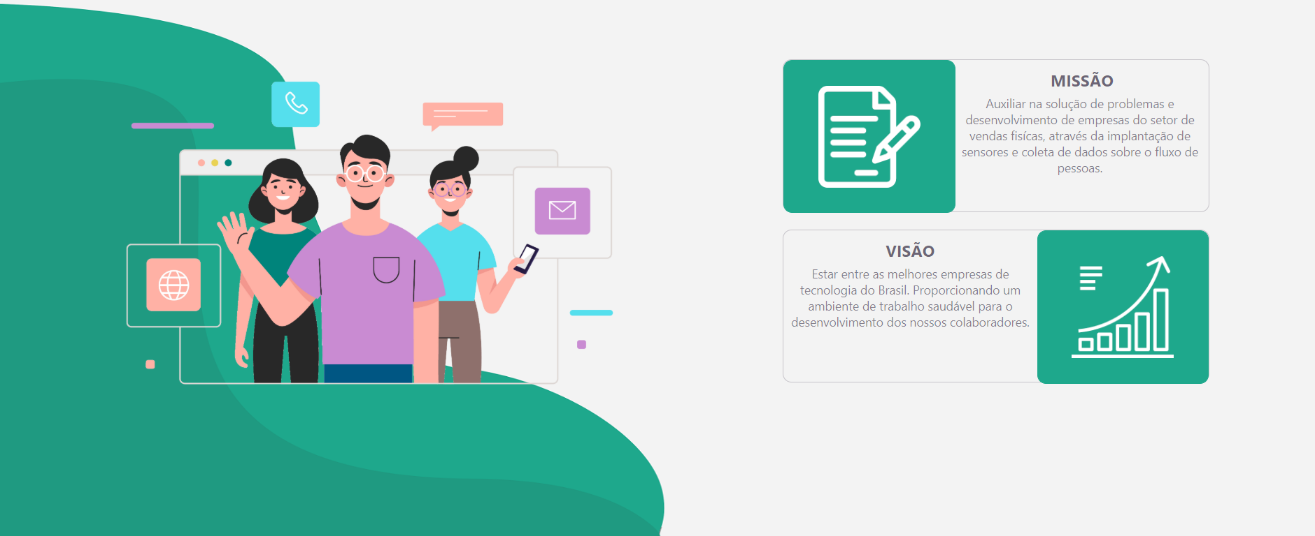
Conheça nossa empresa

Slide 4

Contextualização

Slide 5

Segmento alvo
O mercado varejista é o setor que atende diretamente o consumidor final;
O varejo brasileiro que impacta 47,4% do PIB;
Pilares da manutenção social: arrecadação de tributos e maior oferta de mão-de-obra no país;
O varejo exige respostas rápidas, o que exige análises constantes e planos de ação de curto prazo;
Os resultados do varejo são muito sensíveis às variações econômicas.

Slide 6

Varejo brasileiro e a tecnologia
A implementação tem sido lenta, mas a necessidade é grande;
O varejista ainda luta para implementar rotinas muito básicas;
Não consegue enxergar a tecnologia como aliada;
Tecnologia importada inadequada à realidade brasileira.

Slide 7

Cenário econômico do setor
As vendas do comércio varejista cresceram 1,8% em 2019, segundo o IBGE;
Mesmo após 3 anos de taxas positivas, ainda não conseguiu recuperar as perdas de 2015 e 2016;
2020 poderia ter sido um destaque de consumo.

Slide 8

Desafios e problemas
Não ter o controle do comportamento do cliente;
Marketing feito de forma errada no local errado;
Gasto com funcionários a mais que o necessário;
Mercado X e-commerces.

Slide 9
Quem sofre com esse problema?
Diminuição do poder de compra da população
Queda em vendas no varejo
Diminuição de contratação e retenção de colaboradores
Pessoas desempregadas sem poder de compra
Problemas macro econômicos do país

Slide 10

Benefícios
Controle da jornada de trabalho e do quadro de funcionários;
Entender as falhas em operações e campanhas de Marketing;
Comparações de frequência em dias, horários e períodos do ano;
Gerenciar dados para atrair a implantação de franquias.

Slide 11

Solução
Utilização de sensores de movimento (TCRT5000) em hipermercados;
Análise de passagem de pessoas para levantar dados úteis;
Plataforma de visualização de dados (gráficos e relatórios).

Slide 12
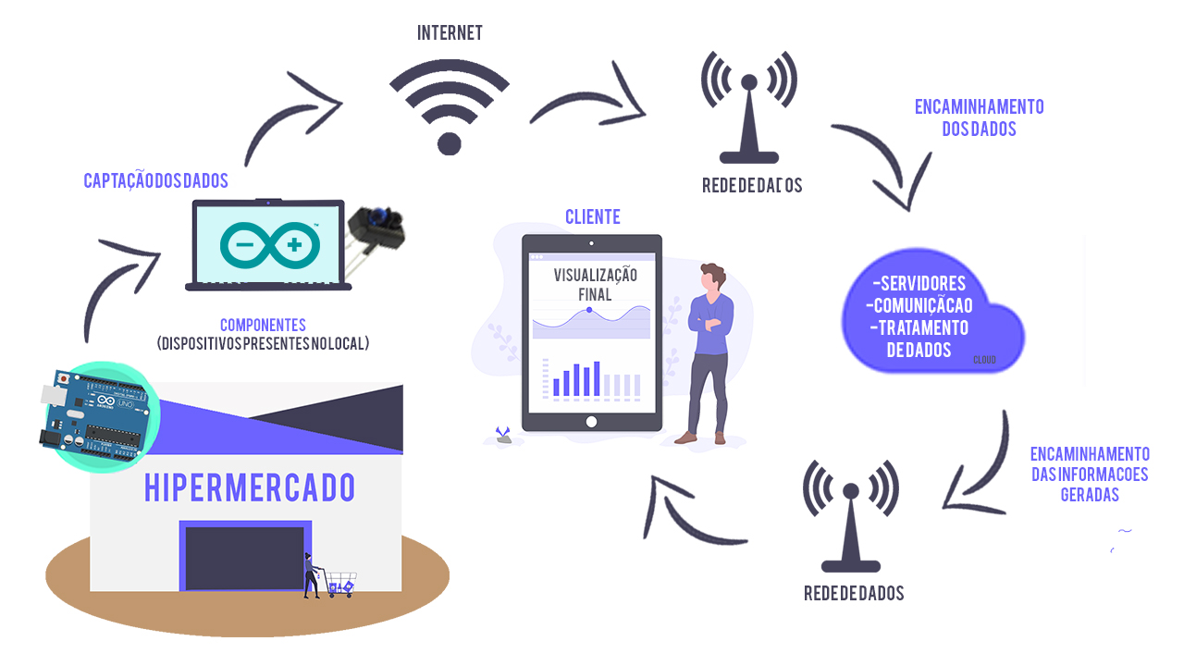
High Level Design - HLD

Slide 13

Planejamento

Slide 14
Equipe
Beatriz Oziel
Elaborou o manual de instalação do projeto, desenvolveu o fluxograma de incidentes e problemas, contribuiu na parte de documentação com a Mariana França, na pesquisa dos melhores gráficos para o usuário e desenvolveu o HLD e LLD junto ao Rafael Ciebra e o Romullo Pereira.
Fernando Laurito
Desenvolveu a parte de front-end do dashboard e do site institucional, auxiliou todos do time no desenvolvimento das telas e compôs a equipe de pesquisa que levantariam dados bases para a construção das telas de dashboard e abas do site.
Mariana França
Estruturou a parte de documentação do projeto, participou de pesquisas que levantariam dados bases para a construção das telas de dashboard e abas do site, participou do desenvolvimento das telas, desenvolveu a apresentação em Power Point e planejou a manipulação da ferramenta de help desk do time.

Slide 15
Michele Calazans
Ficou responsável por toda a parte de banco de dados, contribuiu na execução das telas do site, e no dashboard, realizou todo o mapeamento da tabelas do BD e participou com Romullo Pereira no back-end do projeto e script no Azure.
Rafael Ciebra
Estruturou e desenvolveu o fluxograma de requisições do cliente, contribuiu na execução das telas e no desenvolvimento do HLD e LLD do projeto. Manipulou a ferramenta de help desk com a Mariana França, participou de pesquisas que levantariam dados bases para a construção das telas e desenvolveu a apresentação em Power Point.
Romullo Pereira
Foi o responsável por toda a parte de back-end junto com a Michele Calazans, hospedou o sistema no Azure, fez a conexão do servidor ao banco na nuvem, realizou o teste integrado do sensor, o mapeamento das tabelas em classes Javascript junto com a Michele Calazans e integrou a API do Heatmap no projeto.

Slide 16

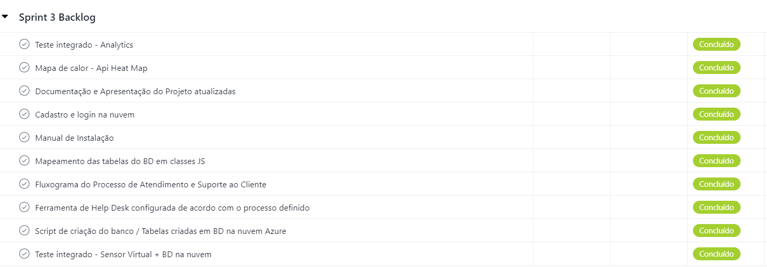
Backlog Flow
Importante para entender o escopo do projeto nesta reta final;
Organização padronizada das tarefas;
Perspectiva da rotina de entregáveis desta sprint.
Ferramenta de gestão
Metodologia ágil

Slide 17

Planilha de riscos
Os riscos podem ser previstos antes e evitados.
ID | Descrição | Probabilidade (P) | Impacto (I) | Fator de Risco (P) x (I) | Ação | Como?
1 | Perder um ou mais integrantes do grupo | 2 | 3 | 6 | Evitar | Compartilhar as informações, conhecimentos e atividades em andamento.
2 | Conflitos entre integrantes | 1 | 2 | 2 | Mitigar | Tentar ouvir e compreender sempre a opinião do outro.
3 | Dificuldades de infraestrutura (problemas com internet, computadores, etc.) | 3 | 3 | 9 | Evitar | Avisar os demais integrantes, ter planos de contingência para futuros problemas.
4 | Atraso na entrega de atividades | 1 | 3 | 3 | Mitigar | Manter a organização das atividades, renegociar entregas e avisar os demais integrantes.
5 | Perda de documentos / entregáveis | 1 | 2 | 2 | Mitigar | Realizar backup dos documentos, salvar em mais de um lugar diferente.

Slide 18

Desenvolvimento

Slide 19
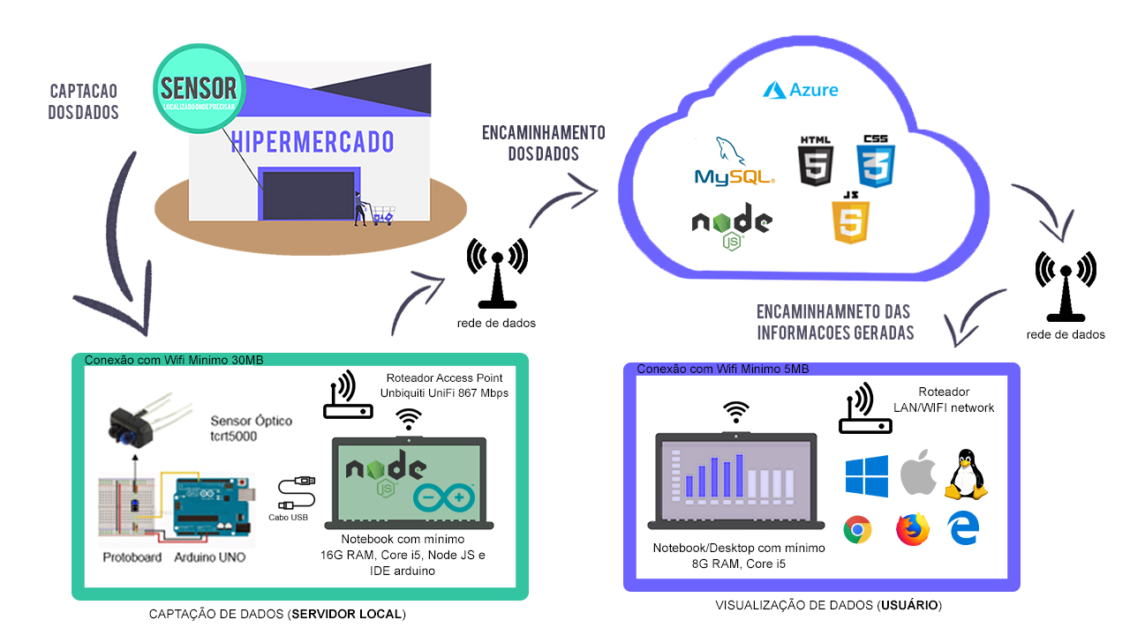

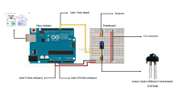
Low Level Design - LLD

Slide 20
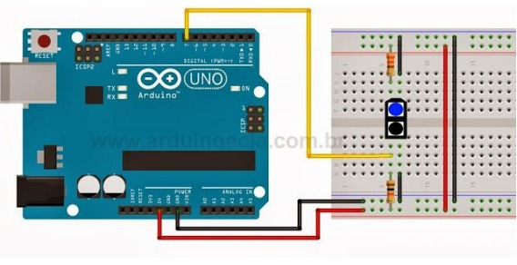
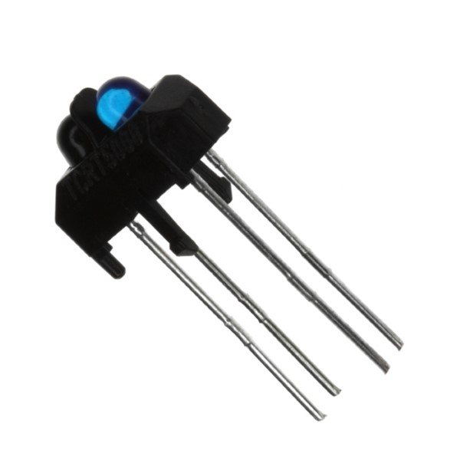
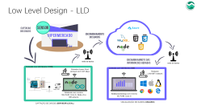

Saída 7 (lado digital)
Resistores
Placa Arduino
Protoboard
Fios conectores
Sensor Óptico Reflexivo Fototransistor TCRT5000
Saída 5V (lado analógico)
Saída GND (lado analógico)

Slide 21


Low Level Design - LLD

Slide 22











Nossas ferramentas de desenvolvimento

Slide 23
Interpretador JavaScript
JavaScript em front-end e back-end
Biblioteca virtual
Sensor virtual
Linguagem fácil para desenvolver
Pouco uso de memória RAM

Slide 24

Banco de dados
Criado no SQL Server/Azure;
Entidades criadas:
Mercado (cliente);
Usuário (cadastrado);
Tipo de usuário;
Sensor;
Eventos do Sensor (passagem de pessoas).

Slide 25
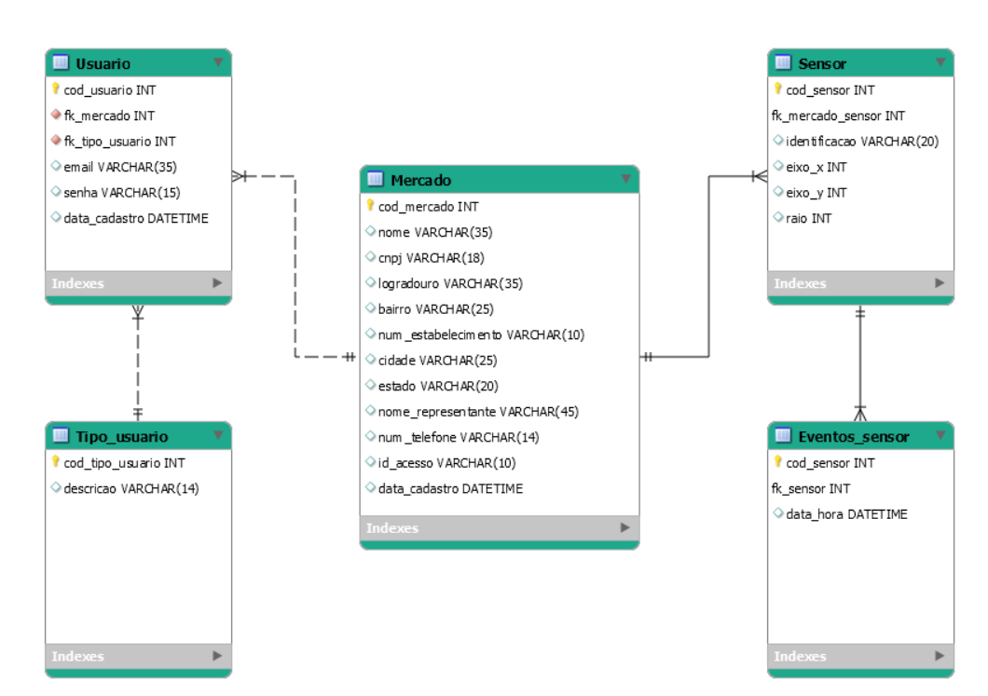
Modelagem Lógica de dados

Slide 26
Especificação do Analytics
Fluxo de pessoas em hipermercados (Número de passagens)
Abaixo | Médio | Ideal | Máximo | Superlotação
< = 250 | >= 251 && <=500 | >= 501 && <=750 | >= 751 && <=1000 | >= 1001
Alerta de queda
Alerta dentro do esperado
Alerta de bons resultados
Alerta de possível pico
Alerta de pico
Sensor1 | Sensor2 | Sensor3 | Sensor4 | Total dia
100 | 31 | 200 | 170 | 501
220 | 172 | 120 | 250 | 762
70 | 45 | 20 | 100 | 235
310 | 234 | 123 | 108 | 775
23 | 150 | 86 | 6 | 265
90 | 140 | 321 | 70 | 621
390 | 231 | 306 | 791 | 1718
1° Quartil | Média | Mediana | 3° Quartil
354 | 696 | 775 | 771,75
Simulação de passagens em um dia

Slide 27

Demonstração

Slide 28

Suporte

Slide 29
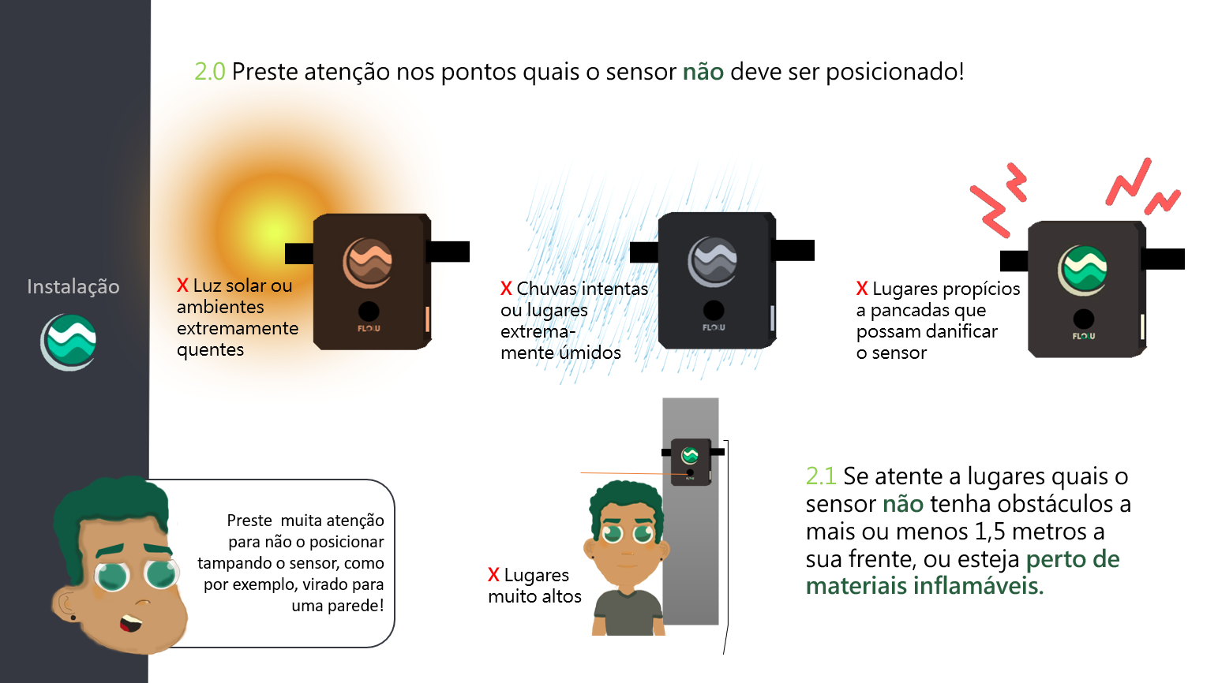
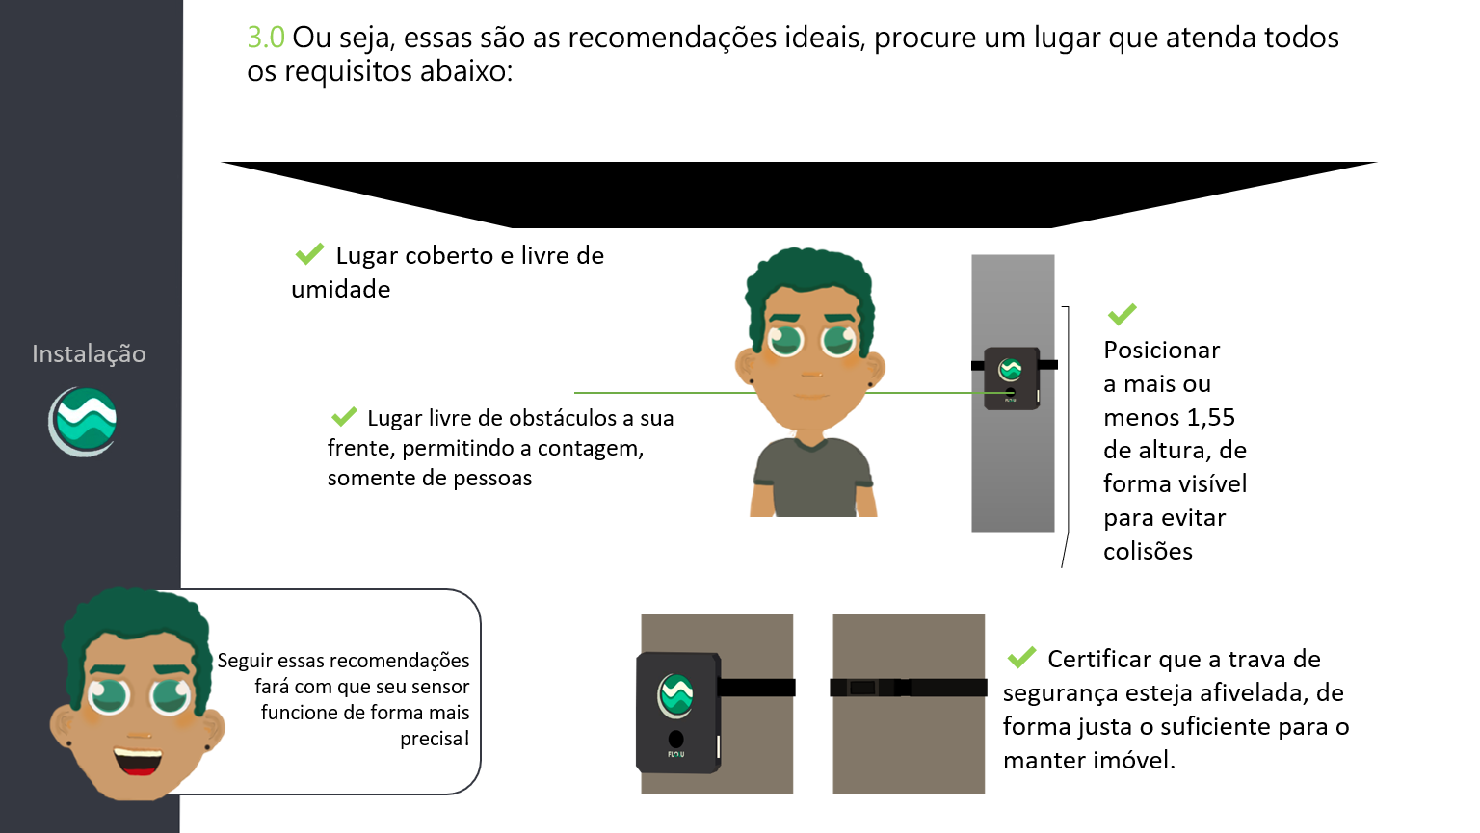
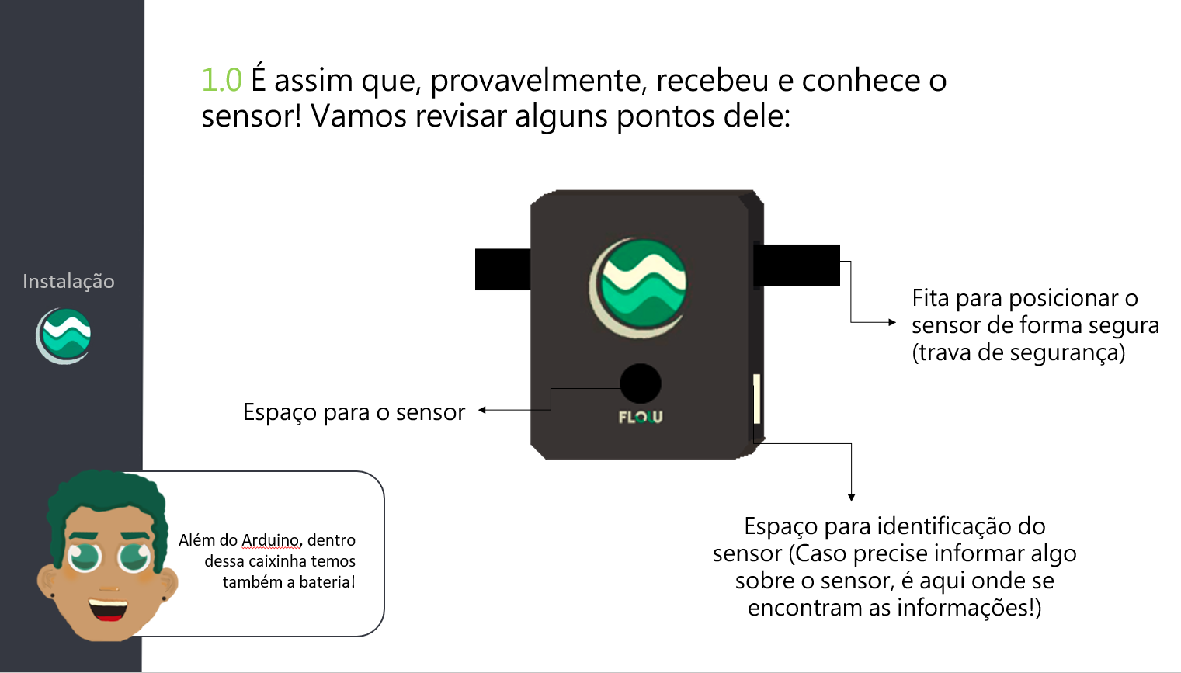
Manual de instalação
Ilustrações e desenhos técnicos;
Passo a passo explicativo do procedimento de instalação;
Detalhamento técnico claro;
Instruções da utilização do site;
Disponível em nosso site.

Slide 30

Processo de atendimento e suporte ao cliente

Slide 31
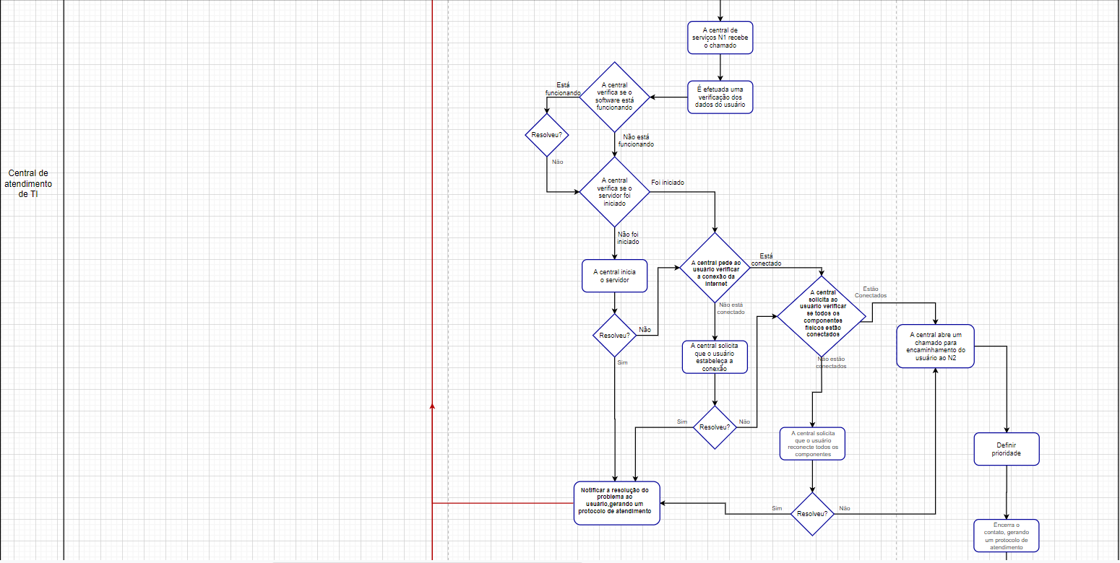
CLIENTE/USUÁRIO
CENTRAL DE SERIÇOS N1

Slide 32
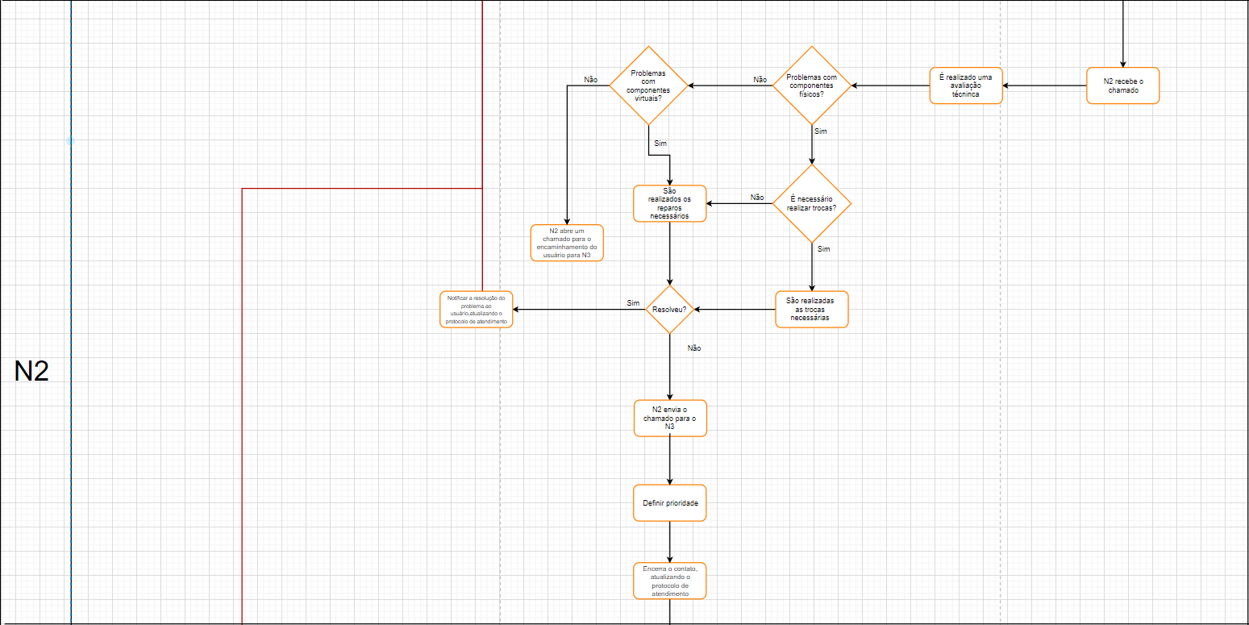
SUPORTE AO CLIENTE N2

Slide 33
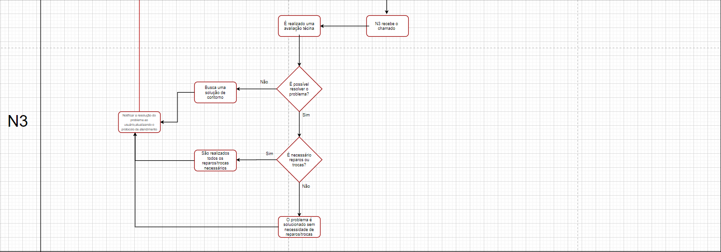

SUPORTE AO CLIENTE N3

Slide 34
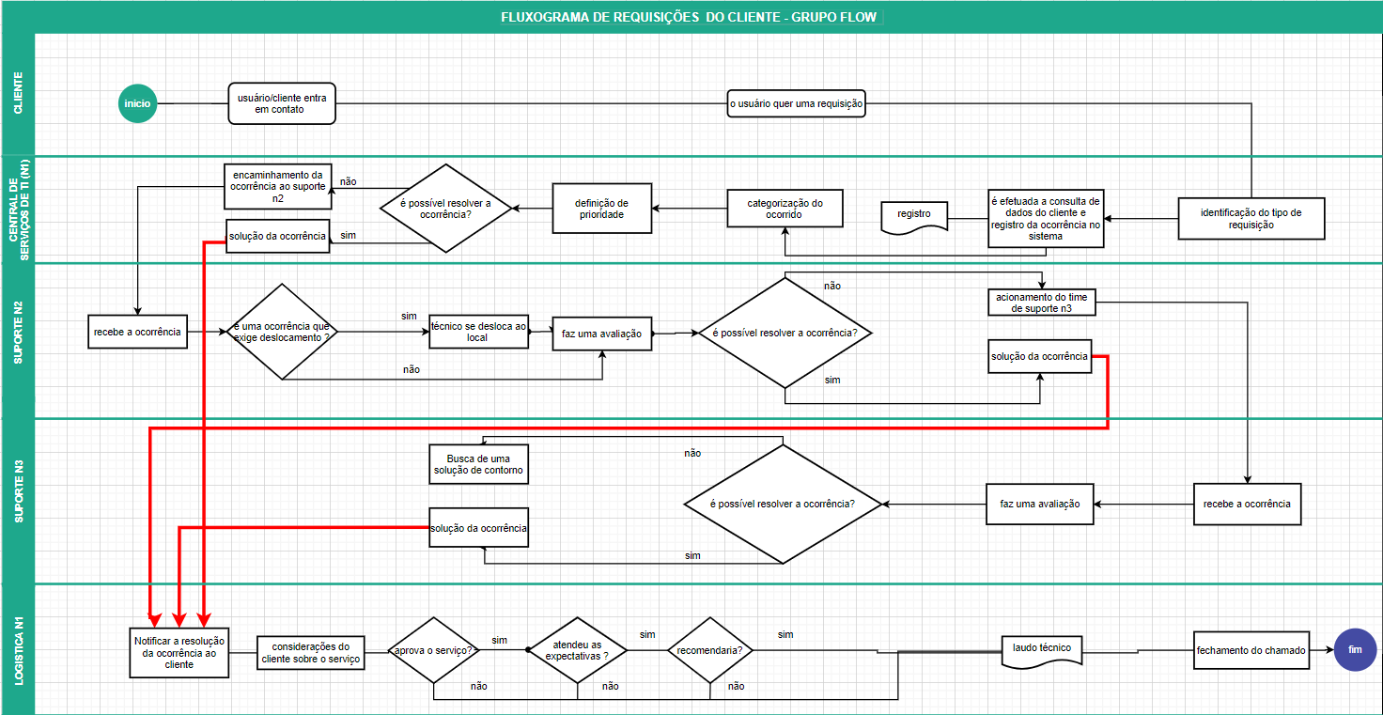
Fluxograma de requisições

Slide 35

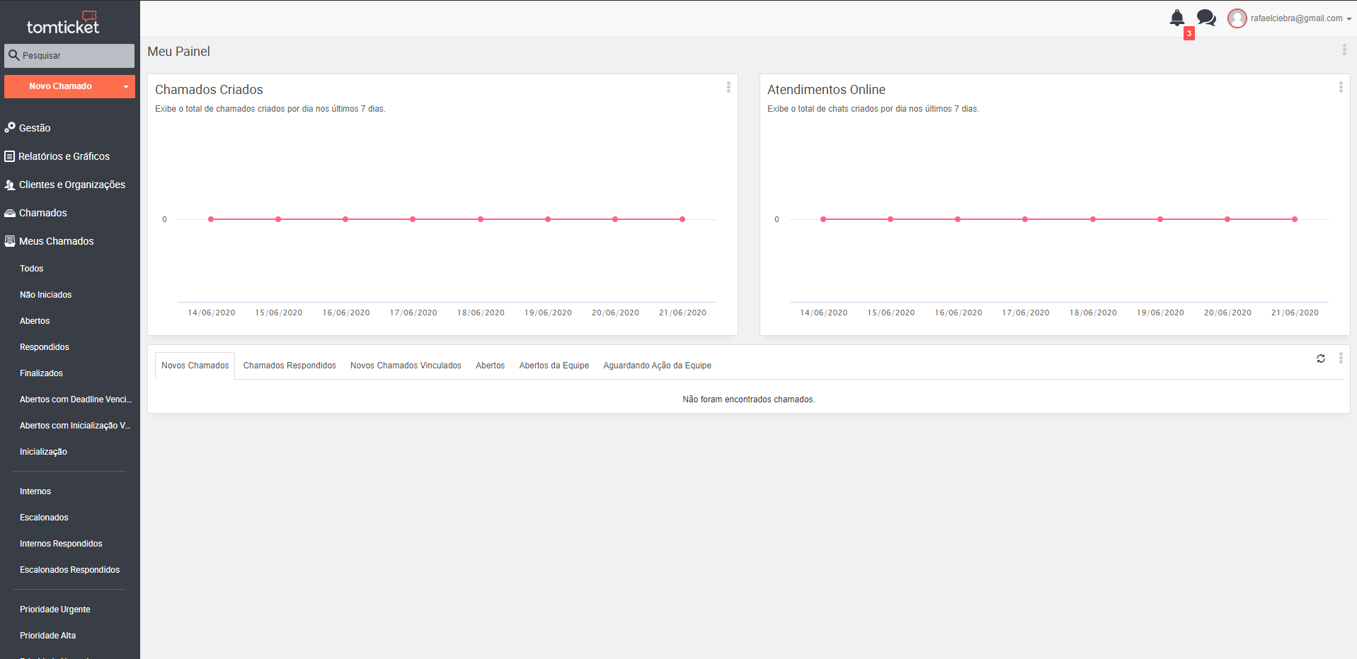
Ferramenta de help desk
Painel com o histórico dos chamados e atendimentos;
Aba de ferramentas para o administrador;
Menu lateral com opções de relatórios, gráficos e dados de chamados.

Slide 36
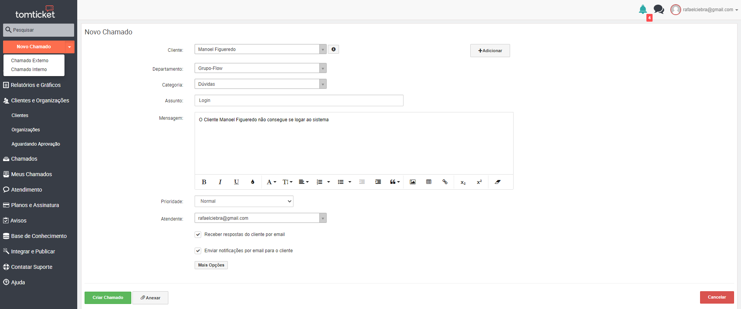
Novos chamados
Clicando em novo chamado, teremos as opções de chamado externo e interno.
Temos a possibilidade de abrir um chamado de acordo com a necessidade do cliente preenchendo alguns campos.

Slide 37
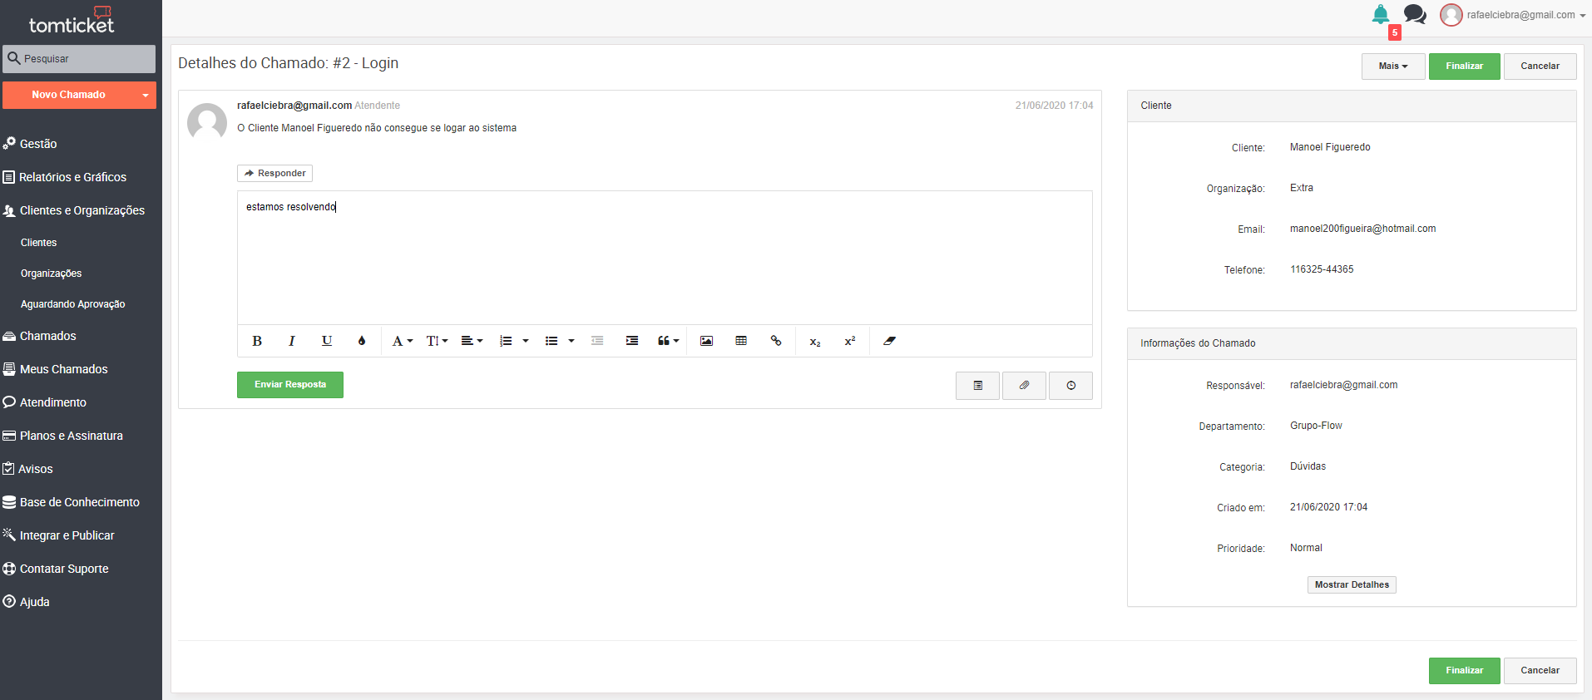
Respondendo chamados
Nesta aba temos a possibilidade de responder o chamado ao atendente;
Acesso as informações do cliente e do chamado;
Informações do cliente
Informações do chamado

Slide 38
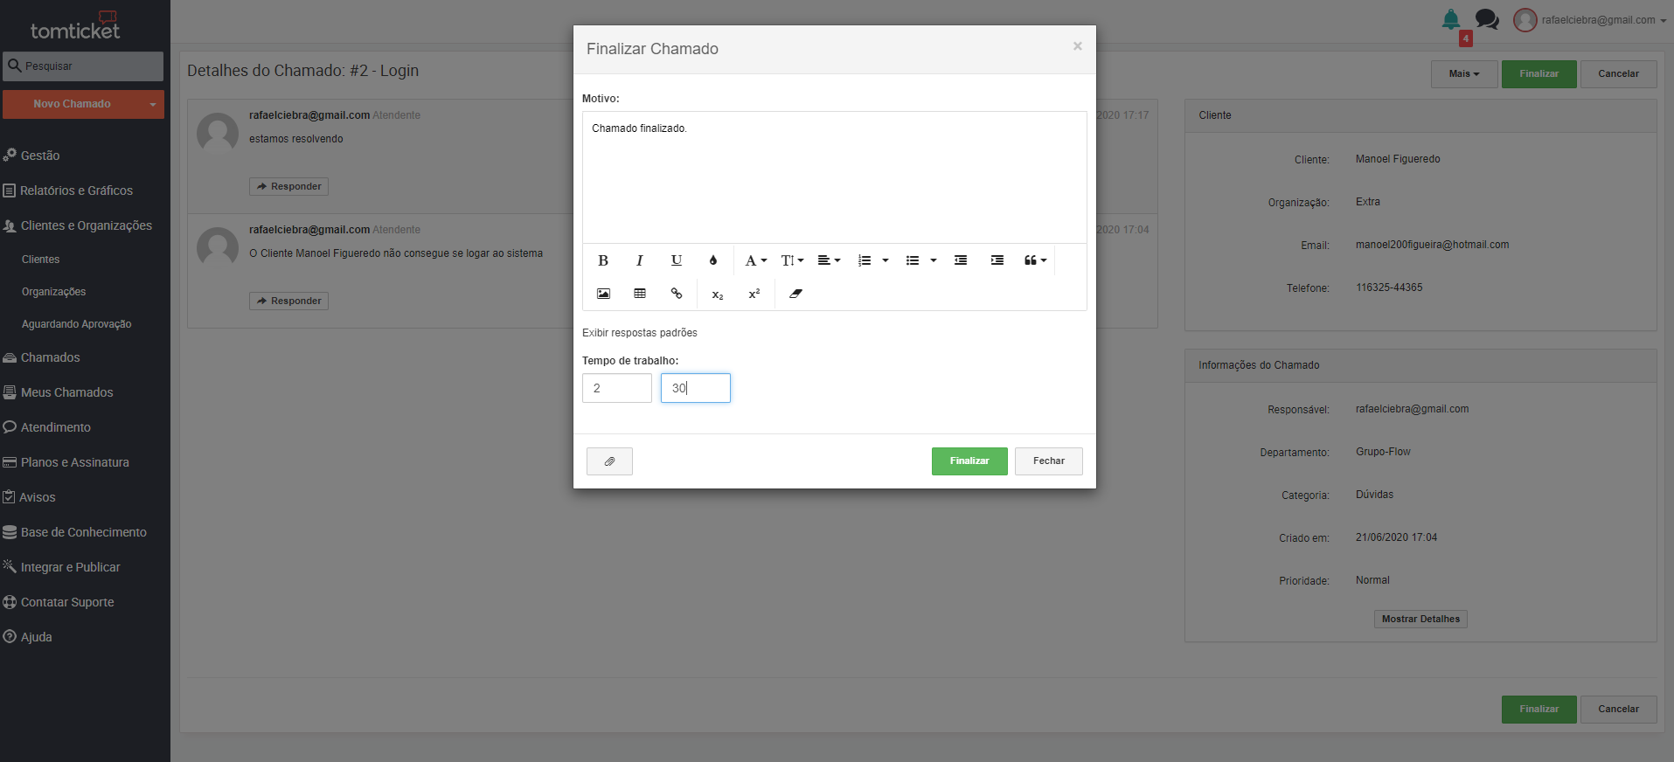
Finalizando chamados
Aqui registramos o encerramento do chamado do cliente;
Podemos também registrar o tempo de trabalho para a resolução daquele problema.

Slide 39
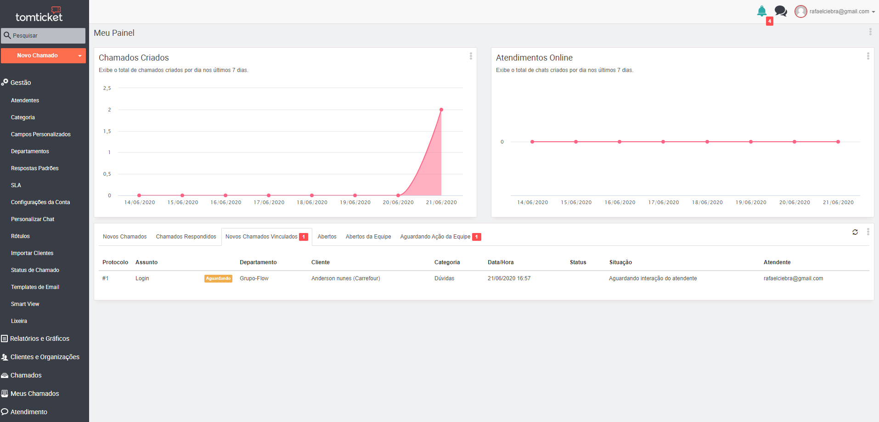
Painel
Após o fechamento do chamado, teremos uma perspectiva gráfica dos registros dos incidentes, requisições e problemas resolvidos.

Slide 40
O que levamos de aprendizado?
Nada é mais importante do que a interação com as outras pessoas;
Existem circunstâncias na nossa vida que nos obrigam a amadurecer cada vez mais;
Profissional qualificado é aquele que aceita as mudanças, cria conceitos e cresce diante das adversidades.

Slide 41

Próximos passos

Slide 42
Obrigad@ pela atenção!

